Slide 1

乘、除法的意义和各部分间的关系
R·四年级下册

Slide 2

一、创设情境，提出问题
你能根据图中的信息提出什么数学问题吗？

Slide 3


二、自主探究乘、除法的意义
（1）每个花瓶里插 3 枝花，4 个花瓶里一共插了多少枝花？
用加法：3+3+3+3＝12
用乘法：3×4＝12

Slide 4
用加法：3+3+3+3＝12
用乘法：3×4＝12
说一说什么是乘法？
求几个相同加数的和的简便运算，叫作乘法。
乘法算式各部分名称：
3 × 4 ＝ 12
因数
因数
积

Slide 5
（2）有 12 枝花，每 3 枝插一瓶，可以插几瓶？
12÷3=4
（3）有 12 枝花，平均插到 4 个花瓶里，每个花瓶里插几枝？
12÷4=3
与第（1）题相比，第（2）、（3）题分别是已知什么？求什么？

Slide 6

观察下面的算式，你有什么发现？
（1） 3×4＝12
（2） 12÷3＝4
（3） 12÷4＝3
除法是乘法的逆运算。

Slide 7
说一说什么是除法？
已知两个因数的积与其中一个因数，求另一个因数的运算，叫作除法。

Slide 8
除法算式各部分的名称
12 ÷ 3 = 4
被除数 ÷ 除数 = 商
在除法中，已知的积叫作被除数，除被除数的数叫作除数，除得的结果叫作商。

Slide 9

三、小组交流，归纳整理
1.乘法各部分间的关系
积＝因数×因数
思考：如果知道积与一个因数，能求出另一个因数吗？
因数＝积÷另一个因数

Slide 10
2.除法各部分间的关系
商＝被除数÷除数
思考：如果知道被除数和商，能求出除数吗？
除数＝被除数÷商
思考：如果知道除数和商，能求出被除数吗？
被除数＝除数×商

Slide 11

【选自教材P6 做一做】
根据 36×14＝504，直接写出下面两道题的得数。
14
504÷14＝____
504÷36＝____
36
问题：你是根据什么得出结果的？

Slide 12
想一想：在有余数的除法里，被除数与商、除数和余数之间有什么关系呢？
19 ÷ 6 ＝ 3……1
被除数
除数
商
余数
被除数＝商×除数＋余数
除数＝（被除数-余数）÷商

Slide 13

四、巩固应用，拓展提高
1. 下面各题用什么方法计算？为什么？
【选自教材P7 练习二 第1题】
乘法
（1）蜗牛每小时可爬行 5 m，6 小时能爬行多少米？
除法
（2）蜗牛 6 小时爬了 30 m，平均每小时爬行多少米？
（3）120 支铅笔，每 12 支装一盒，可以装几盒？
除法
（4）一头大象的体重是 5600 kg，正好是一头牛的体重的8倍。这头牛的体重是多少千克？
除法

Slide 14
2. 根据乘、除法各部分间的关系，写出另外两个算式。
【选自教材P7 练习二 第2题】
714÷17=42
1125÷45=25
17×42=714
1125÷25=45
714÷42=17
45×25=1125
13936÷208=67
1008÷21=48
208×67=13936
1008÷48=21
13936÷67=208
48×21=1008

Slide 15

【选自教材P7 练习二 第3题】
3.下面算式中的 代表的数分别是多少？
89× 4 =356
43 ×18=774
672÷ 28 =24
700 ÷20=35
29× 32 =928
858÷ 22 =39

Slide 16
【选自教材P7 练习二 第4题】
4.
被除数 | 除数 | 商 | 余数
225 | 21
 | 18 | 23 | 6
478 |  | 13 | 10
10
15
420
36

Slide 17
【选自教材P7 练习二 第5题】
5.计算下面各题，并利用乘、除法各部分间的关系进行验算。
=1296
=8670
48×27
102×85
=26
=12
754÷29
876÷73

Slide 18
五、课堂小结
3+3+3+3＝12
3×4＝12
乘法的意义：求几个相同加数的和的简便运算，叫作乘法。
12÷3=4
除法的意义：已知两个因数的积与其中一个因数，求另一个因数的运算，叫作除法。
12÷4=3

Slide 19
除法是乘法的逆运算。
乘法各部分间的关系
除法各部分间的关系
商＝被除数÷除数
积＝因数×因数
除数＝被除数÷商
因数＝积÷另一个因数
被除数＝除数×商

Slide 20

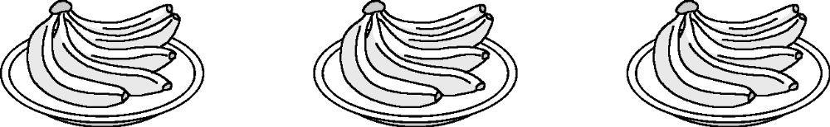
▶备选练习
1.填空。
（1）如下图，每盘有5根香蕉，3盘一共有多少根香蕉？
用加法计算：( )
用乘法计算：( )
5+5+5=15
5×3=15
选自“状元成才路”系列丛书《创优作业100分》

Slide 21
（2）有15根香蕉，每5根装一盘，可以装多少盘？列式为( )。
15÷5
（3）把286+286+286改写成乘法算式是( )。
286×3
（4）已知两个因数的积是414，其中的一个因数是18，求另一个因数，列式为( )。
414÷18
（5）根据263÷9=29……2，可以得
( )×( ) + ( )=( )。
29
9
2
263
选自“状元成才路”系列丛书《创优作业100分》

Slide 22
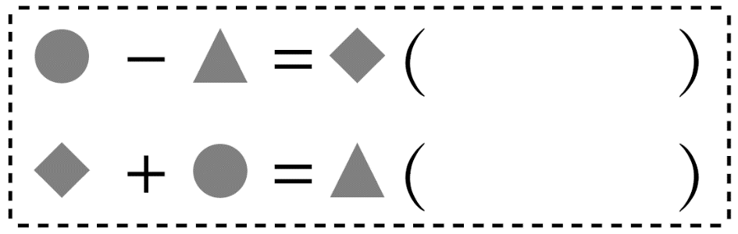
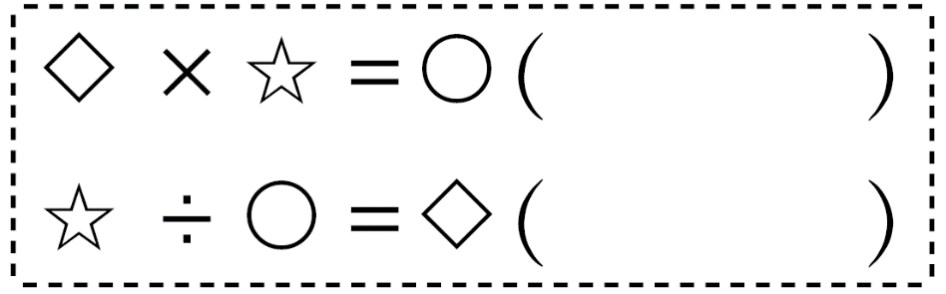
2.已知▲-◆=●，○÷◇=☆，下面哪些算式是正确的？正确的画“√”，错误的画“×”。
×
√
√
×
选自“状元成才路”系列丛书《创优作业100分》

